Slide 1
电机学
第4-3讲
交流绕组的磁势

Slide 2
第4-3讲 交流绕组的磁势 介绍内容
交流绕组的磁势是比较复杂的。其一，它是由交流电流产生的，因此磁势是时间的函数，其二，交流绕组在空间按一定形式分布，故其磁势又是空间位置的函数。
为简化分析，假定绕组中的电流随时间按正弦规律变化、槽电流集中在槽中心处，气隙均匀。
电机磁势的空间分布基本上是以每对极为周期，即每经过一对极就重复出现，所以我们 只需研究一对极的磁势即可。另外，不论电机的磁路是否饱和，磁势总是可以叠加的。基于此，本章将由简到繁，先分析元件和元件组的磁势，然后分析相绕组的磁势，最后讨论三相绕组的总磁势。

Slide 3
第4-3讲 交流绕组的磁势 介绍内容
交流绕组中有电流通过时，便产生磁势。
在感应电动机中，由定子交流绕组磁势产生气隙主磁场，并将能量传递到转子。
在同步发电机中，负载电流流过电枢绕组产生电枢磁势，它的存在很大程度上决定着电机的运行特性，因此研究交流绕组磁势的大小，性质和在气隙中的分布规律，都具有重要意义。

Slide 4
第4-3讲 交流绕组的磁势 介绍内容
1.元件的和分布元件组的脉振磁势
2.相绕组的脉振磁势
3.三相绕组的旋转磁势

Slide 5
第4-3讲 交流绕组的磁势 1 4.2—1 元件的脉振磁势
一、整距元件的磁势
图中表示一台两极电机，定子上有一个整距元件A—X，当线圈中流过电流
以电流由X流进(用⊕表示)，从A流出(用⊙表示)，作为电流的参考正方向。根据右手螺旋定则决定磁场的方向如图中虚线所示，该电流建立了一个一对极磁场。
由全电流定律可知，每根磁力线都包围着相同的电流，即
式中，W_{y}是元件的匝数，i W_{y}为元件的磁势。如果忽略铁心所耗磁势，则元件产生的磁势就等于两个气隙消耗的磁势。由于气隙均匀，因此各处气隙的磁势均等于元件磁势的一半，即每一个极下气隙磁势为

Slide 6
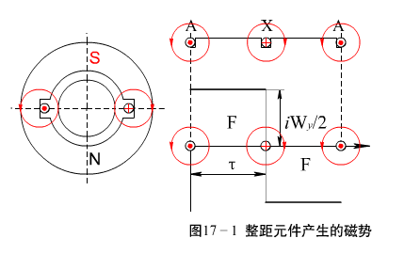
第4-3讲 交流绕组的磁势 2 4.2—1 元件的脉振磁势
为便于分析，将电机从A处切开，把圆周展开成直线，上面为转子、下面为定子，如
图中所示。在定子内表面取直角坐标，纵坐标F轴与元件AX的轴线重合，定子内圆周为横坐标x轴。若取磁力线从定子穿过气隙到转子所耗的磁势为正、反之为负，则元件的磁势沿气隙圆周在空间按矩形规律分布。构成一矩形波如图中所示，其周期为为极距。

Slide 7
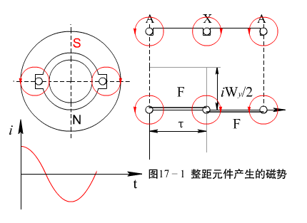
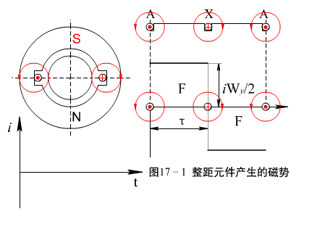
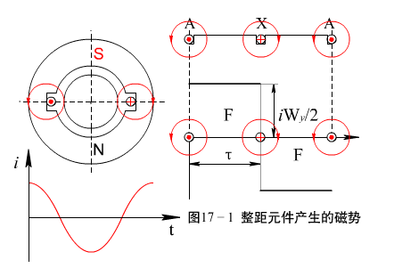
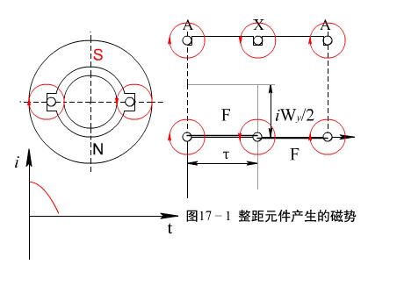
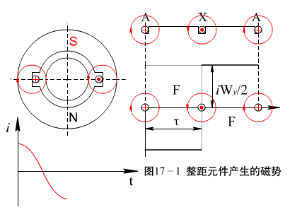
第4-3讲 交流绕组的磁势 3 4.2—1 元件的脉振磁势
由于电流随时间正弦变化，矩形波的高度也随时间按正弦规律变化。 当i=0时， 矩形高度等于零；当电流为最大值 时，正、负矩形的高度也达最大值，当电流为负值时，两矩形的高度也随之改变符号，正的变为负、负的变为正。这种在空间位置固定不动，波幅大小随时间在正负最大值之间变化的磁势，称之为脉振磁势。其脉振频率等于电流的频率。

Slide 8
第4-3讲 交流绕组的磁势 4 4.2—1 元件的脉振磁势
当电流为最大值时，元件产生的矩形波磁势为
由于所选坐标原点位置，决定了磁势空间分布的对称性，即该磁势空间分布波F_{ym}为偶函数。经傅里叶级数展开，可描述为
式中，F_{y1}为空间分布的基波磁势幅值， F_{y3} F_{y5}及 F_{yv} 为三次、五次及v次谐波磁势幅值。按傅里叶级数计算原理，其值可如下式
式中的sin(vπ/2)决定了F_{yv} 在原点 0处的正负号，如后面的解释也可把sin(vπ/2)理解为整距元件的谐波节距因数。

Slide 9
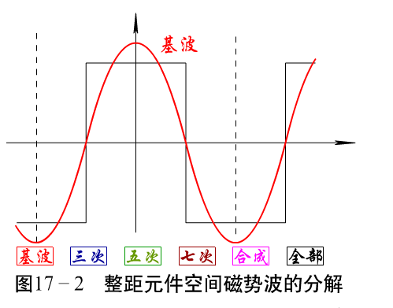
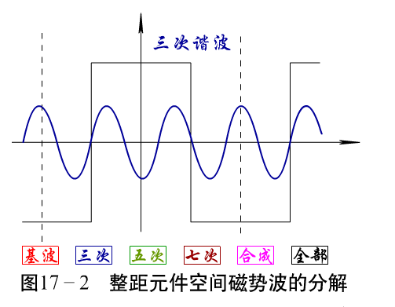
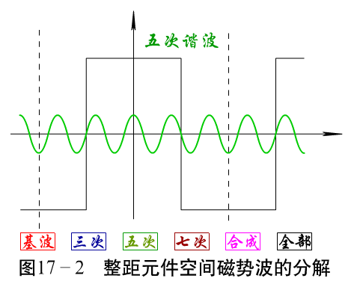
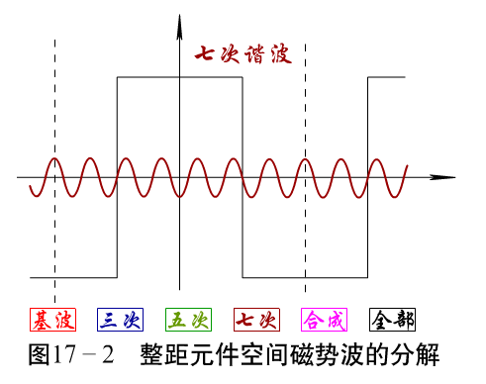
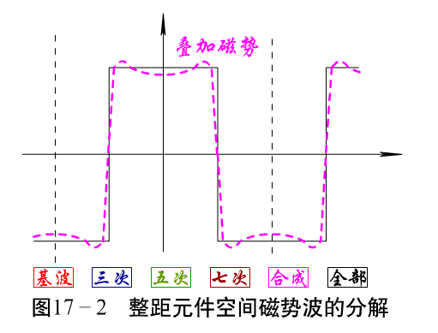
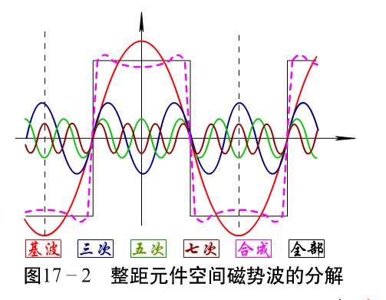
第4-3讲 交流绕组的磁势 5 4.2—1 元件的脉振磁势
由此可知 x=0处基波磁势幅值及各次谐波磁势幅值分别为
这些磁势的空间分布波形如图所示。图中仅画出基波和三、五、七，九次谐波，它们叠加之后得图中的虚线分布波，它与实际矩形波尚有差异，这是因为略去了九次以上的谐波分量之故。

Slide 10
第4-3讲 交流绕组的磁势 6 4.2—1 元件的脉振磁势
这些磁势的空间分布波形如图17—2简示。图中仅画出基波和三、五、七次谐波，它们叠加之后得图中的虚线分布波，它与实际矩形波尚有差异，这是因为略去了九次以上的谐波分量之故。由图可知，基波的波长与原矩形波的一样，即基波磁势的极距τ和极对数p就是电机实际极距和极对数。三次谐波的波长为基波的l／3，极对数为实际电机极对数的三倍，五次谐波的波长为基波的1／5，极对数为实际电机极对数的五倍。任意v次楷波的波长为基波的1/v，极对数为实际电机极对数的v倍。由于电流随时间作正弦交变，因此元件产生的磁势既是空间函数、又是时间的函数，即为脉振磁势。

Slide 11
第4-3讲 交流绕组的磁势 7 4.2—1 元件的脉振磁势
一、整距元件的磁势
整距元件的脉振磁势可表达为
此式说明，整距元件建立的脉振矩形波磁势，可分解为一系列空间谐波，它们沿气隙空间按余弦规律分布，随时间又按电流频率正弦规律脉振。

Slide 12
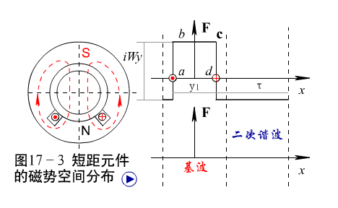
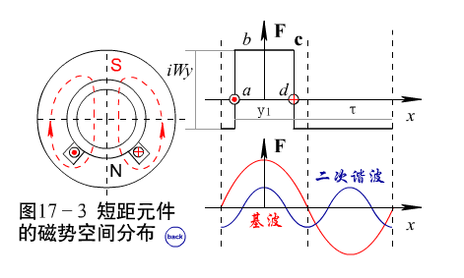
第4-3讲 交流绕组的磁势 8 4.2—1 元件的脉振磁势
二、短距元件的磁势
一个短距元件产生的磁场分布如图17—3(a)所示。磁力线沿圆周分布是不均匀的，在元件节距范围内(y₁<τ)磁力线较密，在其余2τ- y₁范围内磁力线较疏。由于从N极发出的磁通量等于进入S极的磁通量，故上、下两个气隙段的磁感应强度大小不相等，磁通穿过上，下两个气隙所消耗的磁势也不一样。气隙磁势的空间分布如图17—3(b)所示。显然，根据磁通连续性原理，图中的面积abcd应等于面积defa.

Slide 13
第4-3讲 交流绕组的磁势 9 4.2—1 元件的脉振磁势
二、短距元件的磁势
若一个元件产生的磁势为iW_{y}，则根据正、负矩形波面积相等的原则，可计算得图示N极（即y₁范围内）和S极的气隙消耗磁势分别为
其中，β=y₁/τ
短距元件的磁势空间分布是上下不对称的矩形波，也用傅里叶级数展开，可得元件的脉振磁势表达式为
式中，F_{y1}、 F_{y2}及F_{yv}分别为基波，二次谐波及v次谐波磁势幅值。具体谐波分析计算可得

Slide 14
第4-3讲 交流绕组的磁势 10 4.2—1 元件的脉振磁势
显然，式中的sin(vβπ/2)就是绕组的节距因数K_{yv}，见式（16-18）。这样，可直接用节距因数来简化基波和各次谐波磁势幅值的表达式，即
这里可看出，由于一个短距元件产生的磁势波正负不对称，因此分解后不仅含有空间奇次谐波，而且还含有偶次谐波。这和整距元件相比，短距可削弱奇次谐波磁势，但可能形成偶次谐波磁势。

Slide 15
第4-3讲 交流绕组的磁势 11 4.2—1 元件的脉振磁势
对于60˚相带整数槽双层短距绕组，每对极有两个元件组，即N极下有一个元件则S极下必有另一元件相对应，且绕组联接时，这两个元件又是反向连接的，因此这两个元件共同建立的磁势波正负是对称的，如图17-4所示。再按傅里叶级数展开，它就不包含有偶次谐波磁势。或者说这两个元件产生的偶次谐波磁势正好相互抵消。对照图17-4(b)，分别产生
它们的合成为零。

Slide 16
第4-3讲 交流绕组的磁势 12 4.2—1 元件的脉振磁势
三相60˚相带单层绕组，由于实质上都是整距的，因此也不致形成偶次谐波磁势。
但是，120˚相带绕组，因每对极只有一个元件组，所以若为短距，则不仅含有奇次谐波，而且还存在偶次谐波。节距愈短(指β在1～2／3范围内)，偶次谐波磁势愈大。
故在航空同步发电机中采用120 ˚相带绕组时，节距不应过分缩短。
对电动机，则一般采用60˚相带绕组。
最后要说明，式中的节距因数本身有正负，因此该式表达的v次谐波磁势幅值也有正负，这代表着在坐标原点(N极中心) x＝0处的谐波磁势有正负之分(相对基波)。
正如式(17-8)中各项有正有负，其实式中各谐波磁势有系数为+1或-1正是β=1的节距因数，请参见表16—1。所以式(17—11)具有一般性，它可适用于短距绕组，也可适用于整距绕组。

Slide 17
第4-3讲 交流绕组的磁势 1 4.2-2 分布元件组的脉振磁势
分布绕组的每一个元件组由若干元件串联而成。当有交流电流时，每个元件的磁势为脉振磁势，而元件组的磁势为各元件磁势的叠加，故必定是同频率的脉振磁势。

Slide 18
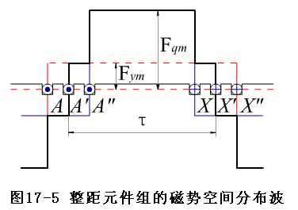
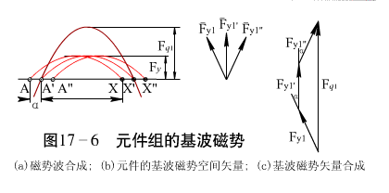
第4-3讲 交流绕组的磁势 2 4.2-2 分布元件组的脉振磁势
一，整距元件组的磁势
设一个元件组有 个整距元件组成。相邻两元件之间相差一个槽距角α，因此元件的矩形磁势波在空间位置上也彼此位移α电角度。q个矩形波叠加起来为一阶梯波，如图17-5所示。可以看出，此图画的是电流为最大值瞬间的磁势空间分布波，其每元件的磁势波幅值为F_{ym}，见式(17—3)。
研究元件组的磁势时，(1)可以直接对阶梯波进行傅里叶级数展开，以得到它的空间基波和谐波磁势。(2)但一般利用各元件磁势的基波和谐波分量分别叠加更为适宜。如对基波磁势来讲，q个空间正弦分布磁势波(各相位差α角)叠加后，得到合成的元件组的基波磁势波，如图17—6(a)所示。

Slide 19
第4-3讲 交流绕组的磁势 3 4.2--2 分布元件组的脉振磁势
大家很熟悉用旋转矢量描述正弦交流电，并利用矢量和差来简化计算同频率交流电量的和差。交流电压或电流是随时间正弦交变的，因此表达它的矢量称为时间矢量。与它相仿，空间正弦分布波的叠加结果还是正弦分布波，所以也可用空间矢量来表示空间正弦分布波，并用矢量之和来计算空间正弦分布波的合成。
图17-6(b)和(c)就是图(a)的矢量描述。这样，相差a角的q个基波磁势矢量，合成后得到元件组的基波磁势幅值F_{q1}。它与元件基波磁势幅值F_{y1}的关系为
式中的分式正好就是基波分布因数k_{q1}，见式(16-20)。这并不意外，因为上一章在计算电势时间矢量和所引出的关系，与这里计算磁势空间矢量和的关系是完全类同的。由此可得
同理，可推导得元件组的谐波磁势幅值为
其中的 为V次谐波的分 因数，这和计算谐波电势时用的分布因数完全一样，见式(16-22)o当然这些都是针对60°相带而言，若是120°相带，因为每个元件组有2p个元件组成，则其分布因数 应按式(16-29)、(16-30)计算。

Slide 20
第4-3讲 交流绕组的磁势 4 4.2--2 分布元件组的脉振磁势
分布绕组对谐波电势有削弱作用，同样对谐波磁势也有削弱作用。图中画出了两个元件的基波和五次谐波磁势波，合成后的五次谐波磁势明显削弱。可见，利用分布绕组可以改善气隙磁势波形。

Slide 21
第4-3讲 交流绕组的磁势 5 4.2--2 分布元件组的脉振磁势
二，短距元件组的磁势
一般交流绕组既有分布、又有短距，因此在这种元件组的磁势幅值计算时，首先应计及短距元件的磁势，其幅值计算式为(17-10)和(17-11)式。把它代入式(17-12)～(17—15)，就可得到短距元件组的基波和各次谐波磁势幅值。直接用绕组因数k_{W}=k_{y}k_{q}来表达
值得指出，由于短距元件有奇次也有偶次谐波磁势，因此短距元件组的磁势中也不仅有奇次谐波、还存在偶次谐波。唯60°相带双层绕组，因为每相每对极有两个元件组，而这两个元件组的偶次谐波磁势将互相抵消，所以仅需要计及奇次谐波。

Slide 22
第4-3讲 交流绕组的磁势 7 4.2--2 分布元件组的脉振磁势
由上分析可见，在计算绕组的磁势幅值时，引用了绕组的绕组因数，这与计算绕组电势时一样。由于绕组的空间分布与短距，因此各导体电势矢量在时间上有相位差，从而在计算总电势时要利用绕组因数。在分析绕组磁势时，也是由于元件的空间分布和短距，使得磁势矢量在空间有相位差。而时间相位差与空间相位差在以电角度表示时是统一的，因而可用同一绕组因数来计算电势和磁势。亦同改善电势波形一样，可适当选择绕组的节距和分布，来改善磁势的空间分布，使电机气隙磁势空间分布波尽量接近正弦波，或得到特殊需要的波形。

Slide 23
第4-3讲 交流绕组的磁势 1 4.2--3 相绕组的脉振磁势
电机的每相绕组有若干个元件组串联或并联组成，当相绕组通过正弦交流电流时，则相绕组建立的脉振磁势为
该脉振磁势轴线就在相绕组的中心轴线上。下面将推导基波磁势幅值F_{Φ1}和谐波磁势幅值F_{Φv}的计算式。
仍如以上两节所举的一对极(p=1)电机为例。如果是60 相带双层绕组，那么每相有两个元件组，所以它们叠加得到相磁势幅值为
但其中已无偶次谐波。令两元件组串联(应反串)成一条支路a＝1，则每相绕组串联匝数W=2qWy

Slide 24
第4-3讲 交流绕组的磁势 2 4.2--3 相绕组的脉振磁势
元件电流I=I_{Φ}，这里 为相电流有效值。再利用式(17—16)和式(17-18)，即得
以上两式虽是以60°相带、a=1为条件推导出来的，但可普遍适用于一对极电机绕组。例如，a=2的60°相带双层绕组，它与a=1的绕组相比，相串联匝数W要小一半，但是元件电流I_{Φ}的两倍。所以只要以相串联匝数及相电流有效值进行计算，对不同的a值均可适用。
又如，120相带绕组，一对极每相仅有一个元件组，那么元件组的磁势就是相绕组的磁势，即但每个元件组有2q个元件串联，即仍有 ，由此直接用式(17-17)和(17-19)推导120 °相带相磁势幅值计算式与式(17-21)和式(17-22)一样。

Slide 25
第4-3讲 交流绕组的磁势 3 4.2--3 相绕组的脉振磁势
对于p>1的电机，每相串联匝数为W，分布于p对极，每对极下一相绕组的串联匝数为W／p。故一相绕组产生的每极基波磁势幅值和次谐波磁势幅值为
可见，式(17-21)和式(17—22)又可视为式(17—23)和式(17-24)的特例(p=1)。

Slide 26
第4-3讲 交流绕组的磁势 4 4.2--3 相绕组的脉振磁势
仍需强调，每相绕组通交流电建立的是脉振磁势，如式。该磁势空间分布包含基波和一系列谐波。一般绕组的谐波磁势中有奇次谐波、也有偶次谐波，但最常用的60°相带整数槽双层绕组或者任何型式的整距绕组则仅有奇次谐波磁势。各次谐波磁势是极对数为p_{v}空间分布的脉振磁势，其幅值大小与谐波次数v成反比、与该谐波绕组因数成正比。因此，通常用分布和短距来改善磁势分布波形，减小空间谐波含量。

Slide 27
第4-3讲 交流绕组的磁势 1 4.2—4 三相绕组的旋转磁势
三相对称绕组通以三相交流电流产生的磁势是一个旋转磁势。本节将深入分析，研究三相绕组的磁势性质和计算方法。
为简单起见，将基波磁势和谐波磁势分开研究。

Slide 28
第4-3讲 交流绕组的磁势 2 4.2—4 三相绕组的旋转磁势
一，三相绕组的基波合成磁势
图17-8(a)是一台三相交流电机定子三相绕组的示意图，其中每相绕组只用一个集中线圈代表，三相绕组轴线在空间互差120电角度。为便于分析三相绕组磁势的空间分布，把定子内圆圆周展开，如图(b)所示。取直角坐标，让F轴与A相绕组轴线重合，以A、B、C三相绕组顺序沿定子内表面分布的方向作为空间横坐标的正方向。
若三相绕组流过频率为f、角频率ω的对称三相电流

Slide 29
第4-3讲 交流绕组的磁势 3 4.2—4 三相绕组的旋转磁势
一，三相绕组的基波合成磁势
根据上一节的结论可知，A，B、C三相绕组各自产生相应的脉振磁势，其基波分别为
式中的F_{Φ1}是每相脉振磁势基波的幅值，见式(17—23)。利用三角函数的积化和差关系将上述三个脉振磁势表达式化作三相绕组产生的基波合成磁势就是上式中右边六项的叠加。
其中后三项为三个幅值相同、互差120°的正弦函数，它们的和必为零。故三相基波合成磁为
式中F_{l}即为三相基波合成磁势的幅值(每极)
下面来讨论三相基波合成磁势的性质。

Slide 30
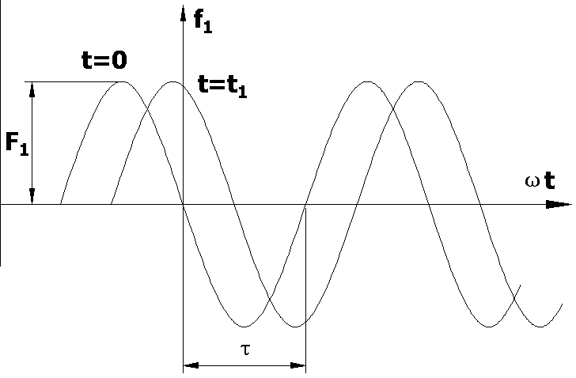
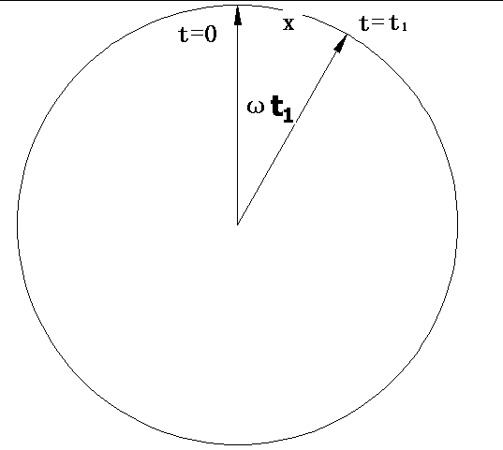
第4-3讲 交流绕组的磁势 4 4.2—4 三相绕组的旋转磁势
从式出发，当t=0瞬间，f₁(x,t)=F₁sin[-(π/τ)x]，至t=t₁瞬间， f₁(x,t₁)=F₁sin[ωt₁-(π/τ)x]。把这两个瞬间的磁势波进行比较，如图17-9所示，可见磁势的幅值未变，沿空间均按正弦规律分布，其波长都等于2τ，而f₁(x,t₁)比f₁(x,t)向前推进了一个距离x。随着时间的推移，磁势波不断地沿着的正方向移动，所以式(17-28)表示了一个幅值恒定不变、正弦分布的正向行波。由于定子内表面为圆柱形，故f₁(x,t)实质上是一个沿气隙圆周正弦分布的旋转磁势。

Slide 31
第十七章 交流绕组的磁势 5 17—4 三相绕组的旋转磁势
f₁(x,t)的移动速度，可从波上任意一点的移动速度来确定。若取正波幅这一点，按式表示的这点条件是sin[ωt-(π/τ)x] =1，即ωt-(π/τ)x =π/2，对时间求导即可得该点在空间的移动速度ν=dx/dt=(τ/π)ω=2τf
这就表示了磁势行波以正比于频率 的恒定速度ν移动。在实际电机中，圆周长为2pτ，所以基波旋转磁势的转速应为v/ 2pτ ，
n₁=f/p（转/秒）=60f/p（转/分）
即这基波旋转磁场的转速就称为同步转速。

Slide 32
第4-3讲 交流绕组的磁势 6 4.2—4 三相绕组的旋转磁势
从上式还可看出，当某相电流达最大值瞬间时，基波合成磁势的波幅就恰转到该相绕组的轴线处。例如ωt=90°时，A相电流达最大值，这时的三相合成基波磁势f₁(x,t)=F₁sin[90-(π/τ)x]= F₁cos[ (π/τ)x] 。可见波幅正位于 x=0处，即A相绕组的轴线上。
当ωt=210°时，B相电流达到最大值，基波磁势f₁(x,t)=F₁sin[210-(π/τ)x]= F₁cos[ (π/τ)x-2/3π] ，其波幅位于x=120处，也就是B相绕组轴线上。同理， 当C相电流达到最大值瞬间时，合成的基波磁势的波幅恰位于C相绕组的轴线上。

Slide 33
第4-3讲 交流绕组的磁势 7 4.2—4 三相绕组的旋转磁势
综上所述，当对称的三相绕组通以对称的三相交流电流时，产生圆形旋转磁势，其基波磁势的特点是：
(1)三相合成磁势的基波是一个幅值F：恒定(为每相脉振磁势基波幅值的3／2倍)、沿空间正弦分布的旋转磁势。用空间矢量表示时，磁势矢量顶点旋转的轨迹是一个圆，故称为圆形旋转磁势
(2)基波旋转磁势的转速为同步转速n₁=60f/p。电流在时间上经过多少度，旋转的磁场在空间也转过相同的电角度。
(3)基波旋转磁势的波幅总是与电流达到正最大值那相绕组的轴线重合。三相电流按相序A-B-C变化时，合成磁势在空间也是沿A一B一C三相绕组在空间排列的顺序方向旋转。也就是说，对一确定的三相绕组，其基波旋转磁势的旋转方向决定于三相电流的相序，电流相序改变，旋转的方向随之改变。

Slide 34
第4-3讲 交流绕组的磁势 8 4.2—4 三相绕组的旋转磁势
二、多相和单相绕组基波磁势的一般概念
1． 两相绕组的旋转磁势
通常讲的两相绕组简示于图17-10(P146)。这两相的绕组参数相同，空间上相差90电角度。当它通过两相交流电
也将建立圆形旋转磁势。完全类似于上面的分析。两相绕组分别形成脉振磁势
其中，相绕组磁势基波幅值F₁仍如式(17-23)。两相磁势相加，就得到两相绕组合成的基波磁势这说明与式(17-28)类同，是圆形旋转磁势。
f₁(x,t₁)=F₁sin[ωt-(π/τ)x]。

Slide 35
第4-3讲 交流绕组的磁势 9 4.2—4 三相绕组的旋转磁势
二、多相和单相绕组基波磁势的一般概念
f₁(x,t₁)=F₁sin[ωt₁-(π/τ)x]。转速仍是同步转速n₁ ，转向还是顺相序方向。两相绕组磁势的特殊之处仅是基波波幅值F₁=F_{Φ1}为便于与三相绕组的相类比，这里写成F₁=2/2F_{Φ1} ，即
2． m相绕组的旋转磁势
所谓任意m相对称绕组是指，各相绕组参数相同，相邻相绕组之间在空间上相差360电角度。当它通以阴相正弦交流电流(各相电流有效值均为I，相邻相电流在时间上的相位差为360/m)时，则可用同样方法推导得，合成的基波磁势为一圆形旋转磁势。磁势波幅值为该磁势以同步速n₁ =60f/p、顺相序方向旋转。

Slide 36
第4-3讲 交流绕组的磁势 10 4.2—4 三相绕组的旋转磁势
二、多相和单相绕组基波磁势的一般概念
3． 椭圆形旋转磁势
以上分析说明了，多相对称绕组流通对称多相交流电流，就产生圆形旋转磁势。倘若是多相绕组不完全对称(如各相绕组参数不一，或各相轴线空间位置不对称)，或者是多相电流不完全对称(如各相电流大小不一，或各相电流相位不对称)，那么就不能建立圆形旋转磁势。

Slide 37
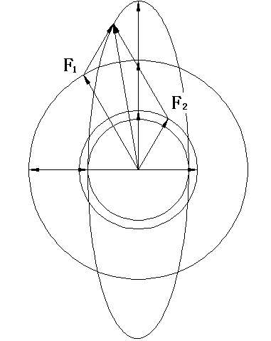
第4-3讲 交流绕组的磁势 11 4.2—4 三相绕组的旋转磁势
二、多相和单相绕组基波磁势的一般概念
3． 椭圆形旋转磁势
这是因为各相脉振磁势“不对称”，反转磁势项不能互相抵消[可参见式(17-27)]，所以合成结果存在着两个转向相反、大小不等的旋转磁势分量。这样，该合成磁势的幅值和瞬时角速度将随时间而变，如果用矢量来表示此旋转磁势，其矢端轨迹为一个椭圆，故称为椭圆形旋转磁势，如图17-11所示(P147)。从图看出，合成矢量的长度即合成磁势的幅值大小随时间而变，且旋转速度也是不均匀的，但平均转速仍为同步转速 n₁。
下文将证明，圆形旋转磁势及脉振磁势就是椭圆形旋转磁势的两种特殊形式。

Slide 38
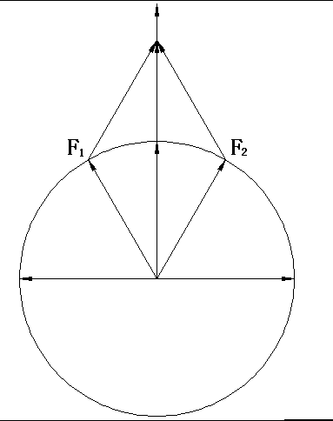
第4-3讲 交流绕组的磁势 12 4.2—4 三相绕组的旋转磁势
二、多相和单相绕组基波磁势的一般概念
4． 脉振磁势的分解
形式为f₁(x,t)=F₁sinωtcos(π/τ)x的空间和时间函数，表达了一个驻波。它可表示一个在空间按正弦规律分布，其轴线位置固定不变，在时间上按正弦规律变化的脉振磁势波。
而形式为f₁(x,t)=F₁sin[ωt-(π/τ)x]的空间和时间函数，表达了一个行波。它所表示的是一个在空间按正弦规律分布，幅值不变的圆形旋转磁势波。正如式(17—27)那样，脉振磁势均可表达为两项之和
式中右端第一项表示了一个幅值为F/2的正向旋转磁势波，第二项为幅值也是F/2的反向旋转磁势波。由此可知，单相绕组建立的脉振磁势基波可分解为大小相等(波幅为F/2 )、
转向相反、转速相同(n₁)、正弦分布的两个旋转磁势波。这是研究单相交流电机原理的基础。

Slide 39
第4-3讲 交流绕组的磁势 13 4.2—4 三相绕组的旋转磁势
上述分解也可以直观地用空间矢量图来表示。基波脉振磁势用空间矢量F表示，矢量的位置处在绕组轴线上固定不变，只是矢量长度及至取向将随时间而变化。如图的粗实线，其中画出了七个不同时刻的状态。F在每一时刻都可分解为两个分量，而这两个分量就是转向相反的旋转矢量，如图中细实线。相反的论述即：两个转向相反、大小相等的旋转矢量合成得一个空间位置固定、上下伸缩交变的脉振矢量。
再回顾式，三相绕组的三个脉振磁势共分解成六个旋转磁势，即三个正转的磁势和三个反转的磁势。对称情况下，三个反转磁势幅值相等、在空间彼此相差120°， 互相抵消；而正转的三个磁势在空间同相位，直接相加得圆形旋转磁势。任何不对称条件下，反转磁势不能相互抵消，因此合成为椭圆形旋转磁势。

Slide 40
第4-3讲 交流绕组的磁势 14 4.2—4 三相绕组的旋转磁势
三、三相绕组的高次谐波合成磁势
上一节已阐明，每相绕组产生的脉振磁势除基波外还有一系列谐波。一般绕组仅含奇数次谐波，120˚相带短距绕组或分数槽绕组则不仅有奇次谐波，还含偶数次谐波，甚至还有其它分数次谐波。这些谐波磁势和基波类同，在空间正弦分布，在时间上随电流以同一频率按正弦规律脉振。它们的极对数与基波极对数不同， v次谐波磁势的极对数为基波的v倍，即p_{v}=pv。由此可见，对于同一段空间距离，v次谐波的空间电角度等于基波的v倍，α_{v}= v α 。
以此可用类同于三相基波磁势的分析方法，来分析三相绕组的高次谐波磁势。

Slide 41
第4-3讲 交流绕组的磁势 15 4.2—4 三相绕组的旋转磁势
1． 三次谐波的合成
三相绕组各自产生的磁势在空间距A相绕组轴线工处的三次谐波脉振磁势分别为 其中这三相的三次谐波磁势合成的结果这就是说，三个相的三次谐波磁势在空间同相位，在时间上互差120°，所以它们的合成磁势为零。即三相电机中，合成磁势不存在三次及三的倍数次谐波磁势。

Slide 42
第4-3讲 交流绕组的磁势 16 4.2—4 三相绕组的旋转磁势
2． 五次谐波的合成磁势
对五次谐波，v=5 ，类似地推导可得
这说明五次谐波合成磁势具有下列性质：
(1)上式最终是行波表达式，即五次谐波合成为旋转磁势。
(2)合成磁势幅值为每相的五次谐波幅值之3／2倍，即
(3)五次谐波的波长为基波的1／5，极对数为基波的五倍，即 。
(4)五次谐波合成磁势的转速为基波转速之1／5，即
(5)五次谐波合成磁势的转向与基波的转向相反，对照式(17—34)可知，式(17—39)为负行波。常称五次谐波磁场为反转磁场。

Slide 43
第4-3讲 交流绕组的磁势 17 4.2—4 三相绕组的旋转磁势
3． 七次谐波的合成磁势
对七次谐波，v=7 ，类似地推导可得
这说明五次谐波合成磁势具有下列性质：
(1)上式最终是行波表达式，即七次谐波合成为旋转磁势。
(2)合成磁势幅值为每相的七次谐波幅值之3／2倍，即
(3)七次谐波的波长为基波的1／7，极对数为基波的七倍，即 。
(4)七次谐波合成磁势的转速为基波转速之1／7，即
(5)七次谐波合成磁势的转向与基波的转向相同，对照式(17—34)可知，式(17—39)为正行波。常称七次谐波磁场为正转磁场。

Slide 44
第4-3讲 交流绕组的磁势 18 4.2—4 三相绕组的旋转磁势
4． 高次谐波磁势的一般性质
在三相电机内的合成磁势中，三次及三的倍数次谐波是不存在的，其余的高次谐波合成磁势为一波幅不变的旋转磁势。表达式为
它们具有下列性质：
(1) v次谐波合成磁势幅值为每相v次谐波脉振磁势幅值的3／2倍.
(2) v 次谐波的极距为基波的 1/v ，即τ_{v}=τ₁/v
(3) v次谐波磁势的转速为基波的1/v ，即n_{v}=n₁/v
(4)基波磁势是顺相序旋转，称正转，五次谐波磁势为反转，七次谐波为正转，……。
即一般奇次谐波中，v=6K+1 (其中K＝1、2、3……)为正转磁场， v=6K-1次则为反转磁场。

Slide 45
第4-3讲 交流绕组的磁势 19 4.2—4 三相绕组的旋转磁势
(5)一些绕组，如120°相带短距绕组，尚含有偶次谐波磁势。三相合成的偶次谐波磁 势仍可用式(17—42)～(17—44)，其中二次谐波为反转、四次谐波为正转，八次谐波为反转， ……。一般地说， v=3K+1次为正转，v=3K-1次谐波为反转o
(6)对于三相分数槽绕组，由于每相每极的槽数不等(平均值q为分数)，所以每极及至对极磁势空间分布不同，这就必然存在很丰富的谐波分量。不仅可能存在奇次、偶次等整数次谐波磁势，还可能存在分数次谐波磁势，常称为次谐波。

Slide 46
第4-3讲 交流绕组的磁势 1 小 结
本讲讨论了交流绕组产生的磁势大小、性质，波形。磁势有两类：脉振磁势和旋转磁势，它们在空间分布并随时间交变或旋转。
一个元件产生的气隙磁势是脉振磁势，它在空间矩形分布，随时间正弦交变。当有几个元件分布安放、并适当地短距，则元件组的合成气隙电势之空间分布就比较接近正弦波。
磁势波总可以分解为空间基波和一系列空间谐波。一般的短距元件和元件组的磁势波除基波外，有奇次谐波，还含有偶次谐波。当每对极下每相有两个元件组时，偶次谐波互相抵消。整距绕组也不存在偶次谐波。

Slide 47
第4-3讲 交流绕组的磁势 2 小 结
单相绕组通单相交流电，产生脉振磁势。其基波磁势在空间沿气隙圆周正弦分布，在时间上按电流的频率交变，基波幅值为F_{Φ1}。一个脉振磁势可以分解为两个大小相等，转向相反的旋转磁势。
三相绕组通三相交流电，产生旋转磁场。其基波磁势，幅值 ，转速即同步转速 ，转向是顺相序方向。它的空间谐波磁势波也是圆形旋转磁势，以谐波次数v计，相应谐波磁势幅值，极对数，转速。三相绕组建立的磁势不存在三次和三的整倍数次谐波， 因为它们三相互相抵消。一般应用的三相60°相带整数槽绕组，也不存在偶次谐波磁势。

Slide 48
第4-3讲 交流绕组的磁势 3 小 结
可以推广到任意多相绕组，当它通相应多相交流电时，就产生旋转磁场。
如果多相的绕组或电流不完全对称，那么产生的合成磁势的基波为椭圆形旋转磁势。由于分数槽绕组和120°相带绕组建立磁势的谐波成分多，因此气隙小的感应电动机很少采用。但在同步发电机中，它们能改善电势波形，故在航空同步发电机中常见应用。

Slide 49
作业
4-19,20,23,25

Slide 50

谢谢

